Slide 1
Softwarearchitektur und Design
Übungen
SS2014
DI Dr. Gottfried Bauer
LV-Typ: VO, UE
Semester: 2
LV-Nummer: S 2012 ILV
LV-Bezeichnung: Softwarearchitektur und Design

Slide 2
Ablauf der Übungen - gesamt
Übungen Ablauf - Übungen
Einfache Übungen und Einstieg …
Schwerpunkt der Übungseinheit:UML-Darstellungen
Use Case Diagramm, Aktivitätsdiagramm, Klassendiagramm, Sequenzdiagramm; Einführung in das unterstützende Tool Enterprise Architect – es kann auch ein anderes oder kein Tool verwendet werden
Zusammengesetzte Übungen …
Vorstellung und Bearbeitung eines Übungsbeispiels mit finalem Ziel der Modellierung eines hinreichend komplexen Systems und Erarbeitung relevanter Artefakte. Schwerpunkte der Übungseinheiten: Analyse -> Entwurf -> verfeinerter und finaler Entwurf Bearbeitung aus Sicht der Anforderungen an die Architektur, deren Verständnis und Erstellung relevanter Artefakte inklusive Vorgangsweise und Diskussion.
Präsentation …
Auszugsweise Präsentation des erarbeiteten Übungsbeispiels Schwerpunkt der Präsentation: Lösungskette; Inhalt relevant
Softwarearchitektur und Design
DI Dr. Gottfried Bauer
2

Slide 3
Ablauf der Übungen - gesamt
Übungen Ablauf - Übungen
SAD VO Benotung - Einzelbenotung
Schriftliche Prüfung: Moodle-Test zu Theorie ….
Anteil: 40 % zur Gesamtnote (muss positiv sein !)
SAD UE-Benotungen: Gruppenbenotungen
Beispiele (40 % zur Gesamtnote)
- schriftliche Ausarbeitungen (Details siehe im folgenden)
Präsentation (20 % zur Gesamtnote)
Ergebnisse und Zusammenhänge
Inhalt vor Formalem
jeder aus jedem Team muss (Teile) präsentieren
Softwarearchitektur und Design
DI Dr. Gottfried Bauer
3

Slide 4
Zugang + Inhalt der Übungen …
Übungen Zugang - Übungen
Übungsprojekt
Projektidee
Logical
Implement.
Disziplinen
Ziele des Systems
RQE
Use Case
OOA
UML
OOD
Process
Deployment
Stakeholder
SW-Architektur
Arch.-Sichten
Geschäftsprozess(e)
Modelle
arc42
Kontextanalyse
Arch.-Dok.
Domäne
Anforderungen
Muster
Diagramme
Architektur
Szenarien
Zustand
Use Case
Sequenz
n-tier
Use Cases
AspectOr.
Datenfluss
Aktivität
Klassen
SOA
Softwarearchitektur und Design
DI Dr. Gottfried Bauer
4

Slide 5
Ablauf der Übungen …
Übungen Ablauf - Übungen
Der Ansatz der Übungen sieht eine kontinuierliche Beschäftigung mit, für SW-Architektur und Design wichtigen, Schritten vor. Ausgangspunkt ist ein konkretes Übungsprojekt mit Vorgaben und Informationen.
Zwischenergebnisse (Mikroabgaben): Während der Übungen (insbesondere der ersten Einheiten) sollen laufend kleinere Artefakte erarbeitet werden, die zeitnahe gegen ausgearbeitete Referenzen verglichen und diskutiert werden.
Die Kette von Anforderungen (Konnex zu LVA-RQE) zur Architektur soll schwerpunktmässig und exemplarisch durchgearbeitet werden.
Die angepeilten Endergebnisse (finale Abgaben) sind:
eine ausgearbeitete Architektur eines SW-Systems, daß den Anforderungen entspricht bzw. diese erfüllt
eine zugehörige, möglichst vollständige Dokumentation zur Architektur (auf Basis einer vorgegebenen Dokumentenvorlage)
Präsentation der „Highlights“ der Endergebnisse als finale Abrundung (inklusive Diskussion) – alle Gruppen gemeinsam
Softwarearchitektur und Design
DI Dr. Gottfried Bauer
5

Slide 6
Gruppen, Abgaben, Termine
Übungsprojekt Abgaben und Termine
5 Teams je 3-4 Personen zu den Übungen
Abgaben, Termine, Benotung:
Mikroabgaben: laufend bei den Übungen Mikrobenotung: Mitarbeit
Endabgaben: 20.05.2014 Benotung: Inhalt – Architektur und Dokument
Präsentation: 23.05.2013
Gesamtpräsentation (alle Gruppen) – „Highlights je Gruppe“
Softwarearchitektur und Design
DI Dr. Gottfried Bauer
6

Slide 7
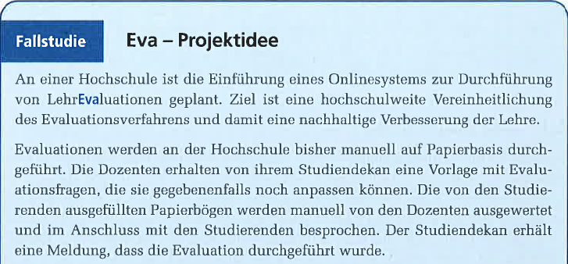
Übungsprojekt - Projektidee-1
Übungsprojekt Projektidee
Ulrike Hammerschal, Gerd Beneken, Software Requirements, Pearson Verlag, 2013
Softwarearchitektur und Design
DI Dr. Gottfried Bauer
7

Slide 8
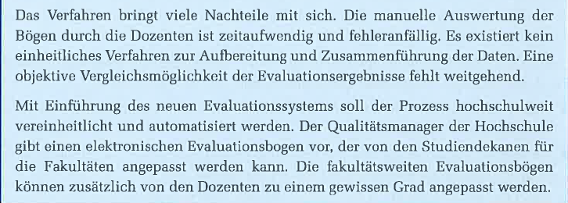
Übungsprojekt - Projektidee-2
Übungsprojekt Projektidee
Ulrike Hammerschal, Gerd Beneken, Software Requirements, Pearson Verlag, 2013
Softwarearchitektur und Design
DI Dr. Gottfried Bauer
8

Slide 9
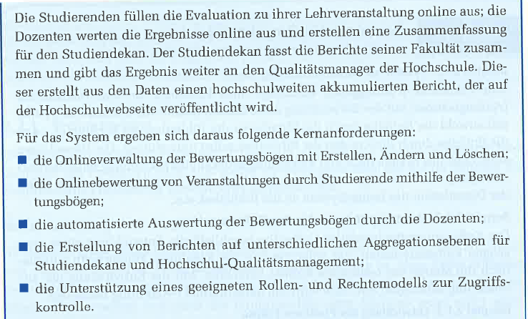
Übungsprojekt - Projektidee-3
Übungsprojekt Projektidee
Ulrike Hammerschal, Gerd Beneken, Software Requirements, Pearson Verlag, 2013
Softwarearchitektur und Design
DI Dr. Gottfried Bauer
9

Slide 10
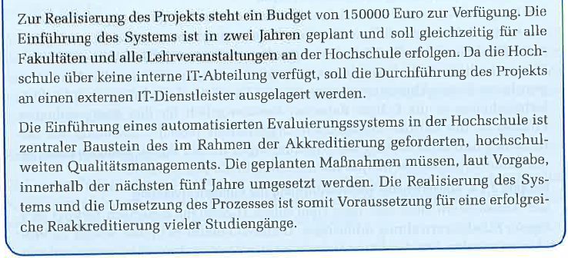
Übungsprojekt - Projektidee-4
Übungsprojekt Projektidee
Beteiligte und Zugehörigkeit:
Qualitätsmanager (Hochschulleitung)
Studiendekan (Fakultät)
Dozent (Fakultät)
Student (Hochschule)
Ulrike Hammerschal, Gerd Beneken, Software Requirements, Pearson Verlag, 2013
Softwarearchitektur und Design
DI Dr. Gottfried Bauer
10

Slide 11
Übungsprojekt - 1-Ziele
Übungsprojekt Aufgaben
Anforderungen -> Ziele Vorgehen: Gruppierung und Strukturierung der Ziele
Softwarearchitektur und Design
DI Dr. Gottfried Bauer
11

Slide 12
Übungsprojekt - 2-Stakeholder
Übungsprojekt Aufgaben
Anforderungen -> Stakeholder Vorgehen: Stakeholder identifizieren
Softwarearchitektur und Design
DI Dr. Gottfried Bauer
12

Slide 13
Übungsprojekt - 3-Geschäftsprozeß
Übungsprojekt Aufgaben
Anforderungen -> Geschäftsprozesse Vorgehen: Beteiligte und Geschäftsprozesse
Softwarearchitektur und Design
DI Dr. Gottfried Bauer
13

Slide 14
Übungsprojekt - 4-Kontextanalyse
Übungsprojekt Aufgaben
Anforderungen -> Kontextanalyse Vorgehen: Umwelten, Einbettung, Schnittstellen zu ext. Systemen
Softwarearchitektur und Design
DI Dr. Gottfried Bauer
14

Slide 15
Übungsprojekt - 5-Anforderungen
Übungsprojekt Aufgaben
Anforderungen -> Anforderungsermittlung Vorgehen: funktionale und nichtfunktionale Anforderungen – Bspl.
Softwarearchitektur und Design
DI Dr. Gottfried Bauer
15

Slide 16
Übungsprojekt - 6-Szenarien
Übungsprojekt Aufgaben
Anforderungen -> Szenarien Vorgehen: funktionale und nichtfunktionale Anforderungen
Softwarearchitektur und Design
DI Dr. Gottfried Bauer
16

Slide 17
Übungsprojekt - 7-Use Cases
Übungsprojekt Aufgaben
Anforderungen -> Use Cases (Diagramm) Vorgehen: Ableitung von/aus Szenario – Bspl.
Softwarearchitektur und Design
DI Dr. Gottfried Bauer
17

Slide 18
Übungsprojekt - 8-Domänenmodell
Übungsprojekt Aufgaben
Anforderungen -> Domänenmodell (Klassendiagramme) Vorgehen: Fachliches Modell des Systems
Softwarearchitektur und Design
DI Dr. Gottfried Bauer
18

Slide 19
Übungsprojekt - 9-Modellierung
Übungsprojekt Aufgaben
Anforderungen -> Aktivitätsdiagramm Vorgehen: aus Modellierung eines Use Cases - Bspl.
Softwarearchitektur und Design
DI Dr. Gottfried Bauer
19

Slide 20
Übungsprojekt - 10-Modellierung
Übungsprojekt Aufgaben
Anforderungen -> Zustandsdiagramm Vorgehen: Zustand des Evaluationsbogens - Bspl.
Softwarearchitektur und Design
DI Dr. Gottfried Bauer
20

Slide 21
Übungsprojekt - 10-Modellierung
Übungsprojekt Aufgaben
Anforderungen -> Sequenzdiagramm Vorgehen: aus Modellierung eines Use Cases – Bspl.
Softwarearchitektur und Design
DI Dr. Gottfried Bauer
21

